Slide 1
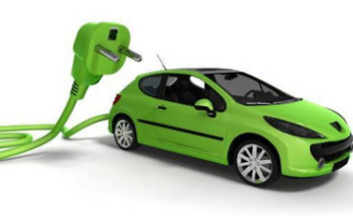
Бөлім тақырыбы: Ғылым мен технология жетістіктері. Пунктуация
Сабақтың тақырыбы:
Электромобильдер.Сөйлем соңына қойылатын тыныс белгілер
6-сынып
Қазақ тілі

Slide 2
Оқу мақсаты:
6.2.5.1. Мәтіннен негізгі және қосымша ақпаратты, көтерілген мәселені анықтауға бағытталған нақтылау сұрақтарын құрастыру.
6.4.5.1. Қазақ тіліндегі тыныс белгілерінің түрлері мен қызметін (даралаушы) түсіну, дұрыс қолдану.
Сабақ мақсаты:
6.2.5.1. Мәтіннен негізгі және қосымша ақпаратты, көтерілген мәселені анықтауға бағытталған нақтылау сұрақтарын құрастады.
6.4.5.1. Қазақ тіліндегі тыныс белгілерінің түрлері мен қызметін (даралаушы) түсінеді, дұрыс қолданады.

Slide 3

Бағалау критерийлері:
Мәтін негізінде сұрақтар құрастырады;
Қазақ тіліндегі тыныс белгілерін дұрыс қолданады.

Slide 4
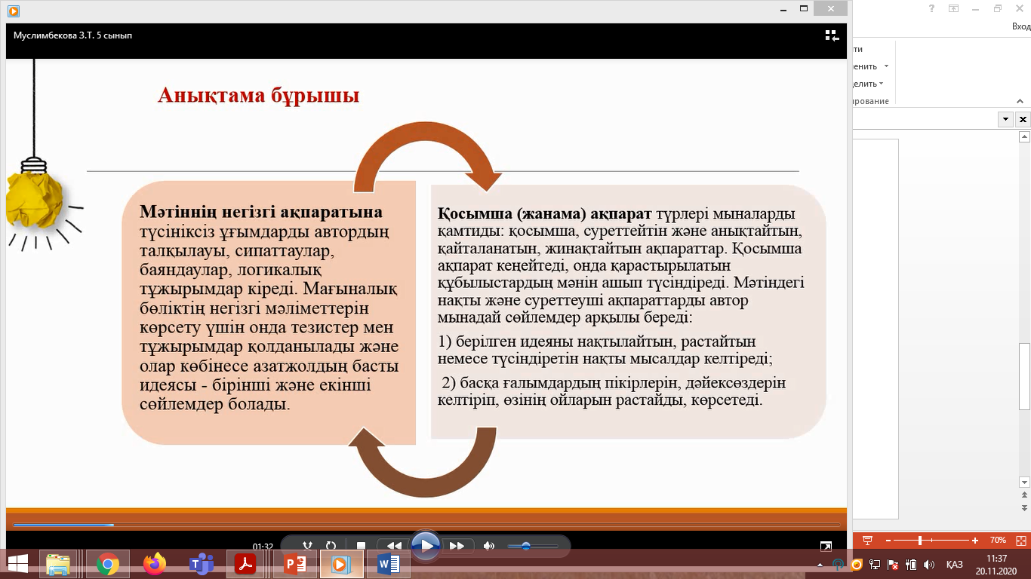
«

Slide 5
1 – тапсырма
Мәтіннен қосымша және негізгі ойды , көтерілген мәселені анықтайтын сұрақтар құрастырыңыз.
«ЭКСПО - 2017» көрмесіндегі қазақстандық «Нұр әлем» павильонында күн энергиясымен жүретін көліктер қойылған. Қазіргі таңда қуат алатын темір тұлпарларды тізгіндеу арман болғанымен, болашақ ұрпақ үшін қажеттілігі көп.
Төбесінде күн панелі, ортасында күн батареясы орналасқан көліктердің бірі – «Стелло » деп аталады. 2013 жылы Нидерланды елінде құрастылған күн – көліктің жалпы ұзындығы төрт метр, ені бір метрден асады.Ол «күн сәулесімен жүретін әлемдегі алғашқы отбасылық көлік » саналады. Төрт адамға шақталған темір тұлпар сағатына 130 шақырымды бағындыра алады. Ал жаңбырлы күндері және түн мезгілінде энергиялық қуаты 700 шақырымға дейін жетеді.
Жанар – жағармайсыз жүретін көліктер қатарында «Бо Круизер » атты неміс машинасы да орналасқан. Бір адамға арналған көлік сағатына 120 шақырымды бағындарады. Күн сәулесі болмаған күндері жинақ энергиясы 500 шақырымға дейін жетеді деп жоспарланған.
Ал күн энергиясынан қуат алатын ұшақ туралы естіп пе едіңіз? Мұндай әуе көлігін Швейцария мемлекеті жасап шығарған. «Солар Импульс» атты екі адамдық ұшақ 40 шақырымға дейін жарықтың көмегімен самғай алады. Мұнда 17 мың күн панелі орналасқан. «Бұл – өте тамаша өнертабыс.Қолданысқа енер болса, шаруашылық мақсатына қолдануға әбден ыңғайлы әрі тиімді », - дейді мамандар.
Ең бастысы, бұл көліктердің қай – қайсысы да экология үшін оңтайлы. Ал Қазақстан «баламалы энергияға» негізделген мұндай жобаларға ерекше маңыз берері сөзсіз.
Дескриптор: Мәтін мазмұны негізінде сұрақтар құрастырады.

Slide 6

Ықтимал жауап:
«ЭКСПО - 2017» көрмесіндегі қазақстандық «Нұр әлем» павильонында көліктің қандай түрі көрсетілді?
«Стелло » көлігінің артықшылығы неде?
Бір адамға арналған жанармайсыз жүретін көлік қалай аталады?
Күн энергиясынан қуат алатын ұшақ туралы не білесіз?
Жанармайсыз жүретін көліктердің табиғатқа кері әсері бола ма?

Slide 7
Анықтама бұрышы
Тыныс белгілері (пунктуация)– жазуға тән шартты белгілер жүйесі. Тыныс белгілері ойды түсінікті етіп жеткізу, пікірді анық білдіру үшін қолданылады.
Cөйлем хабарлау, баяндау, сұрап білу, жауап алу, талап ету, түрлі көңіл – күйді білдіру мақсатында айтылады. Осыған орай сөйлем сoңында нүкте( .), сұрау белгісі(?), леп белгісі(!) және көп нүкте(…) қойылады.
Нүкте - Хабарлы сөйлем және екпінсіз айтылатын тілек мәнді сөйлемдерден кейін; Адамның аты – жөнінің бас әріптері қысқартылып алынғанда: А.Байтұрсынов; тағысын тағы, тағы басқа деген сөздер қысқартылғанда:т.б., т.т.; Жыл, ғасыр сөздері қысқартылғанда қойылады: 2018 ж. | Сұрау белгісі Жауап алу мақсатында айтылған сөйлем соңына; сұрау есімдіктері арқылы жасалған сұраулы сөйлемдерден кейін; ма, ме, ба, бе, па, пе, ша, ше сұраулық шылаулары қатысқан сұраулы сөйлемдерден кейін қойылады. | Леп белгісі қандай, неткен есімдіктері таңдану, қуаныш мағынасын білдіргенде; ерекше көңіл – күйді білдіретін ғажап, тамаша, керемет сияқты сөздер қатысқан сөйлемдерге қойылады. | Көп нүкте Аяқталмаған ойды тұспалдап беру кезінде; айтылуға тиісті ойдың аяқталмай қалғанын білдіру үшін; мағынасы контекст арқылы ұғынылатын айтуға ыңғайсыз, тұрпайы сөздердің орнына; біреудің шығармасын ықшамдап алғанда ойдың үзілген жеріне қойылады.

Slide 8

2 – тапсырма
Сөйлем соңына тыныс белгілерін дұрыс қойыңыз.
Бізбен бірге саяхатқа барасың ба
Уһ, жеттім ғой ақыры
Қазақтың қандай ұлттық аспаптарын білесің
Бүгін қаламызда қар жауды
Үндеме Енді қоя тұр Сөз бітті
Пай-пай, дауыс деп осыны айт
Біздің сыныпта 22 оқушы бар
Дескриптор: Сөйлем соңына қойылатын тыныс белгілерін дұрыс қолданады.

Slide 9

Өзіңді тексер!
Бізбен бірге саяхатқа барасың ба?
Уһ, жеттім ғой ақыры!
Қазақтың қандай ұлттық аспаптарын білесің?
Бүгін қаламызда қар жауды
Үндеме... Енді қоя тұр... Сөз бітті!
Пай-пай, дауыс деп осыны айт!
Біздің сыныпта 22 оқушы бар.

Slide 10

Қорытынды:
Мәтіннен негізгі және қосымша ақпаратты, көтерілген мәселені анықтауға бағытталған нақтылау сұрақтарын құрастырдыңыз
Қазақ тіліндегі тыныс белгілерінің түрлері мен қызметін (даралаушы) түсіндіңіз, дұрыс қолдандыңыз

Slide 11
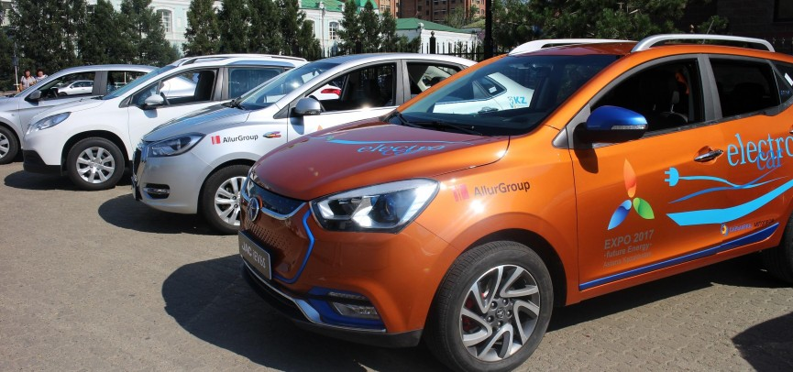
Қосымша тапсырма:
Дүниежүзіндегі электромобильдер туралы мәліметтер жинау

Slide 12
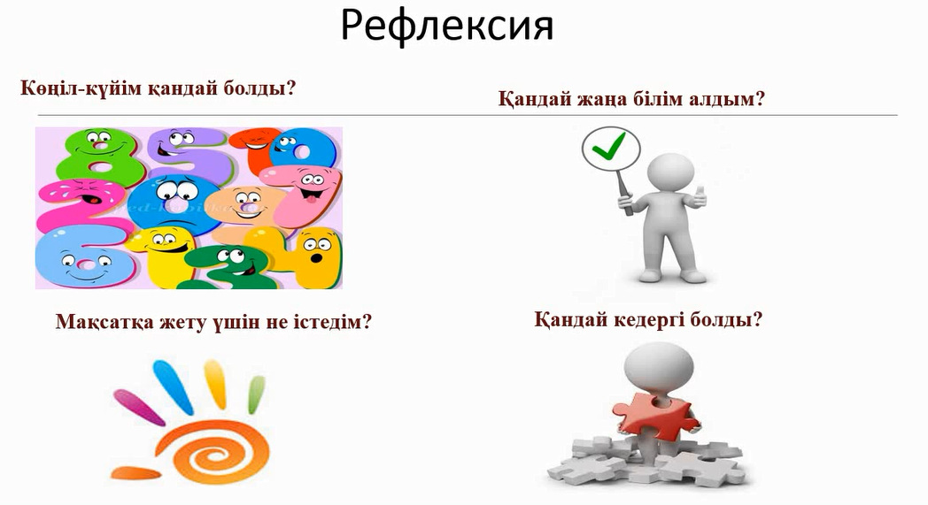

Slide 13
Назарларыңызға рақмет!

